Slide 1
Headway Pre- intermediate
المرحلة الثانية/ قسم التاريخ
المادة: اللغة الانكليزية
استاذة المادة: م.م اية فليح حسن

Slide 2
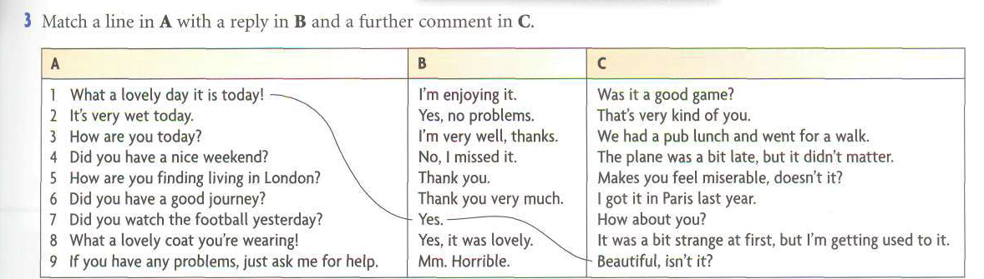

Slide 3
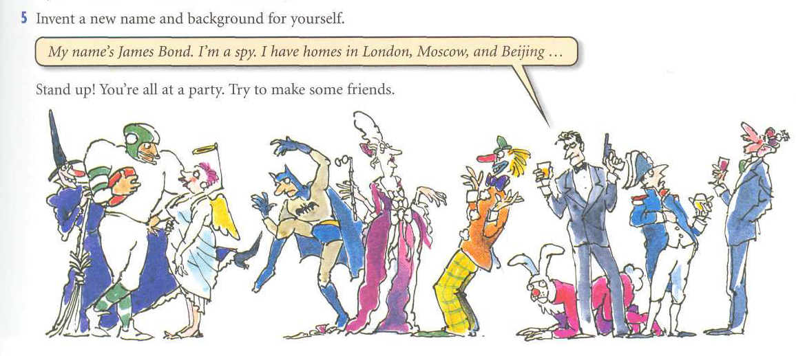

Slide 4
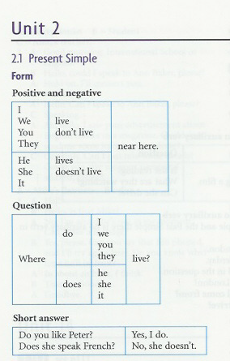

Slide 5
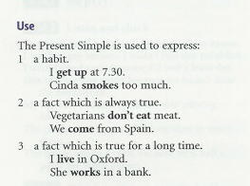

Slide 6
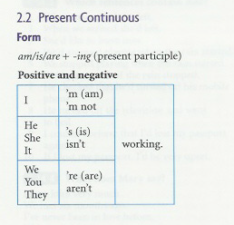

Slide 7
